Slide 1




TRƯỜNG TIỂU HỌC THẠCH BÀN A
CHÀO MỪNG QUÝ THẦY CÔ
VỀ DỰ GIỜ THĂM LỚP
Môn Tiếng Việt lớp 3
BÀI 1: NHỚ LẠI BUỔI ĐẦU ĐI HỌC (T1,2)
Giáo viên:
Lớp: 3

Slide 2
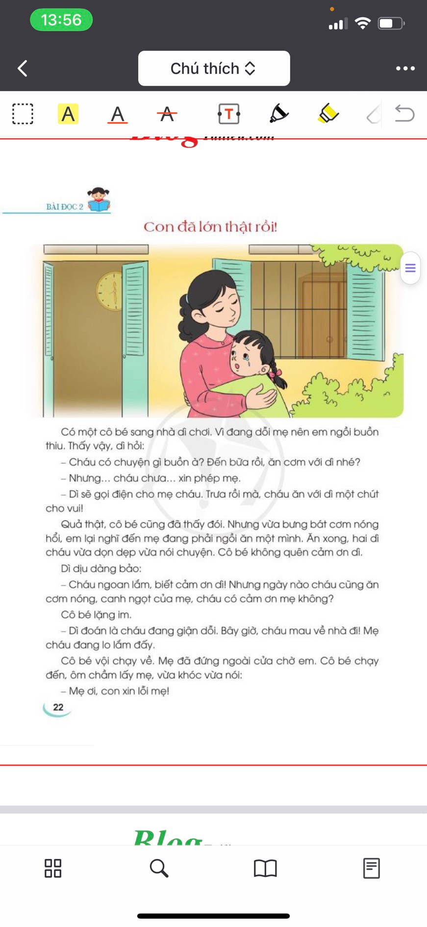

Slide 3
Thứ……ngày…..tháng…..năm…….
TIẾNG VIỆT
Bài 2: CON ĐÃ LỚN THẬT RỒI
1. Hướng dẫn đọc.
Đọc trôi chảy toàn bài, giọng kể hơi buồn ở đoạn 1; thong thả ở đoạn 2; nhanh và thiết thực ở đoạn 3.
2. Chia đoạn.
+ Đoạn 1: Từ đầu đến một chút cho vui.
+ Đoạn 2: Tiếp theo cho đến cảm ơn mẹ không?.
+ Đoạn 3: còn lại.

Slide 4
Thứ……ngày…..tháng…..năm…….
TIẾNG VIỆT
Bài 2: CON ĐÃ LỚN THẬT RỒI
3. Luyện đọc và tìm hiểu bài.
a. Luyện đọc từ, câu
buồn thiu, nóng hổi, dịu dàng, cơm nóng, lặng im, xin lỗi, lớn,....
Dì dịu dàng bảo:
- Cháu ngoan lắm, biết cảm ơn dì! Nhưng ngày nào cháu cũng ăn cơm nóng, canh ngọt của mẹ, cháu có cảm ơn mẹ không?
/
/
//
/
/
//
b. Giải nghĩa từ
Buồn thiu,
nóng hổi,
dịu dàng,

Slide 5
Thứ……ngày…..tháng…..năm…….
TIẾNG VIỆT
Bài 2: CON ĐÃ LỚN THẬT RỒI
Luyện đọc
Tìm hiểu bài
Buồn thiu, nóng hổi, dịu dàng, cơm nóng, lặng im, xin lỗi, lớn,....
Câu 1: Nói tiếp ý còn thiếu để hoàn thành sơ đồ tóm tắt câu chuyện?
Một cô bé sang nhà dì. Vì dỗi mẹ, em ngồi buồn thiu.
Dì bảo cô bé ở lại ăn cơm. Cô bé bưng bát cơm và nhớ đến mẹ.
Dì dịu dàng bảo:/
- Cháu ngoan lắm,/ biết cảm ơn dì! // Nhưng ngày nào cháu cũng ăn cơm nóng,/ canh ngọt của mẹ,/ cháu có cảm ơn mẹ không?//
Nghe lời dì, cô bé chạy về nhà xin lỗi mẹ. Mẹ bảo: Con đã lớn thật rồi!"
Ăn xong, hai dì cháu vừa dọn dẹp vừa nói chuyện. Dì khuyên bảo cô bé.

Slide 6
Thứ……ngày…..tháng…..năm…….
TIẾNG VIỆT
Bài 2: CON ĐÃ LỚN THẬT RỒI
Luyện đọc
Tìm hiểu bài
Buồn thiu, nóng hổi, dịu dàng, cơm nóng, lặng im, xin lỗi, lớn,....
Câu 2: Em thích nhất câu nói nào của dì sau bữa trưa?
Ngày nào cháu cũng ăn cơm nóng, canh ngọt của mẹ, cháu có cảm ơn mẹ không?” .
Dì dịu dàng bảo:/
- Cháu ngoan lắm,/ biết cảm ơn dì! // Nhưng ngày nào cháu cũng ăn cơm nóng,/ canh ngọt của mẹ,/ cháu có cảm ơn mẹ không?//
Câu 3: Vì sao mẹ cô bé nói: “Con đã lớn thật rồi?”
Mẹ nói như vậy vì thấy con đã biết phân biệt đúng – sai và biết xin lỗi

Slide 7
Thứ……ngày…..tháng…..năm…….
TIẾNG VIỆT
Bài 2: CON ĐÃ LỚN THẬT RỒI
Luyện đọc
Tìm hiểu bài
Buồn thiu, nóng hổi, dịu dàng, cơm nóng, lặng im, xin lỗi, lớn,....
Câu 4: Thử đặt một tên khác cho câu chuyện”
Con xin lỗi mẹ / Mẹ tha thứ cho con / Cô bé ngoan.
Dì dịu dàng bảo:/
- Cháu ngoan lắm,/ biết cảm ơn dì! // Nhưng ngày nào cháu cũng ăn cơm nóng,/ canh ngọt của mẹ,/ cháu có cảm ơn mẹ không?//

Slide 8

Thứ……ngày…..tháng…..năm…….
TIẾNG VIỆT
Bài 2: CON ĐÃ LỚN THẬT RỒI
Luyện đọc
Tìm hiểu bài
Lòng tôi, nao nức, tựu trường, trong sáng, nảy nở, rụt rè, mỉm cười, quang đãng, âu yếm.
NỘI DUNG
Khi em ngoan, không hay giận dỗi và biết nhận ra lỗi của mình thì điều đó chứng tỏ em đã lớn.
Hằng năm, / cứ vào cuối thu,/ lả ngoài đường rụng nhiều / và trên không có những đám mây bàng bạc, / lòng tôi lại nao nức những kỉ niệm mơn man của buổi tựu trường. //

Slide 9
Thứ……ngày…..tháng…..năm…….
TIẾNG VIỆT
Bài 2: CON ĐÃ LỚN THẬT RỒI
4. Luyện tập.
1) Các dấu gạch ngang trong bài đọc được dùng để làm gì?
Các dấu gạch ngang trong bài đọc được dùng để đánh dấu lời nói trực tiếp của nhân vật trong đối thoại.

Slide 10
Thứ……ngày…..tháng…..năm…….
TIẾNG VIỆT
Bài 2: CON ĐÃ LỚN THẬT RỒI
4. Luyện tập.
2) Các nhân vật trong câu chuyện đối thoại như thế nào? Chọn các ý đúng:
Các nhân vật cùng nói một lúc.
Nhân vật này nói xong lượt của mình, nhân vật khác mới nói.
Nhân vật này đang nói thì nhân vật khác nói xen vào.
b) Nhân vật này nói xong lượt của mình, nhân vật khác mới nói.

Slide 11

XIN CHÂN THÀNH CẢM ƠN
QUÝ THẦY CÔ GIÁO VÀ CÁC EM
Notes:
11

